Slide 1

Государственное бюджетное дошкольное образовательное учреждение детский сад № 101 комбинированного вида Калининского района Санкт-Петербурга
Использование
приёмов мнемотехники
в логопедической работе
Составила учитель-логопед: Рощупкина О.Ф.
Санк-Петербург
2014.

Slide 2

Мнемо́ника (греч. τα μνημονιχα — искусство запоминания) (мнемоте́хника) — совокупность приёмов и способов, облегчающих запоминание и увеличивающих объём памяти путём образования искусственных ассоциаций.

Slide 3
Цель обучения мнемотехнике - развитие памяти, мышления, воображения, внимания, а именно психических процессов, ведь именно они тесно связаны с полноценным развитием речи.

Slide 4
Суть мнемосхем заключается в следующем: на каждое слово или маленькое словосочетание придумывается картинка (изображение); таким образом, весь текст зарисовывается схематично. Глядя на схемы – рисунки ребёнок легко воспроизводит текстовую информацию.

Slide 5
Структура мнемотехники
Для начала детей знакомят с мнемоквадратами – понятными изображения, которые обозначают одно слово, словосочетание, его характеристики или простое предложение.
Затем логопед усложняет занятия, демонстрируя мнемодорожки – это несколько схематичных рисунков, расположенных линейно.
И, наконец, самая сложная структура – это мнемотаблицы.

Slide 6
Приёмы мнемотехники :
Модели (условно-схематичные, двигательно-сериационные, временно-пространственные, схематичные, силуэтные, символические изображения);
картинография;
коллажи;
планы-схемы;
мнемотаблицы.

Slide 7
Преимущества использования наглядного моделирования в работе с дошкольниками состоят в том, что:
дошкольник очень пластичен и легко обучаем, но для детей с нарушениями речи характерна быстрая утомляемость и потеря интереса к занятию, данный метод вызывает интерес и помогает решить эту проблему;
использование символической аналогии облегчает и ускоряет процесс запоминания и усвоения материала, формирует приемы работы с памятью. Ведь одно из правил укрепления памяти гласит: “Когда учишь – записывай, рисуй схемы, диаграммы, черти графики”;
применяя графическую аналогию, мы учим детей видеть главное, систематизировать полученные знания.

Slide 8
Мнемотаблицы - схемы помогают мне в моей работе по развитию речи детей:
при обогащении словарного запаса;
при развитии грамматического строя речи;
при обучении составлению рассказов;
при составлении пересказов;
при отгадывании и загадывании загадок;
при заучивании стихов;
при автоматизации звуков;
при обучении грамоте.

Slide 9
Мнемотехника многофункциональна, на её основе можно создать разнообразные дидактические игры. Вот некоторые из них.

Slide 10
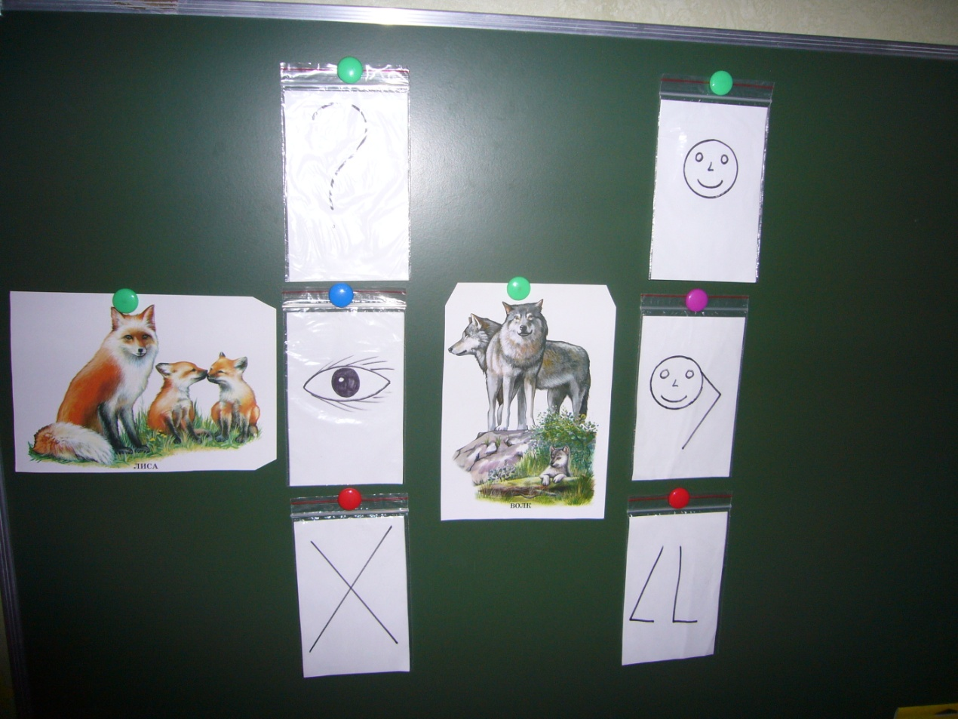
Д.И.«Окошечки»
Цель: учить ребёнка изменять слово по падежам с помощью вопросительного слова.

Slide 11
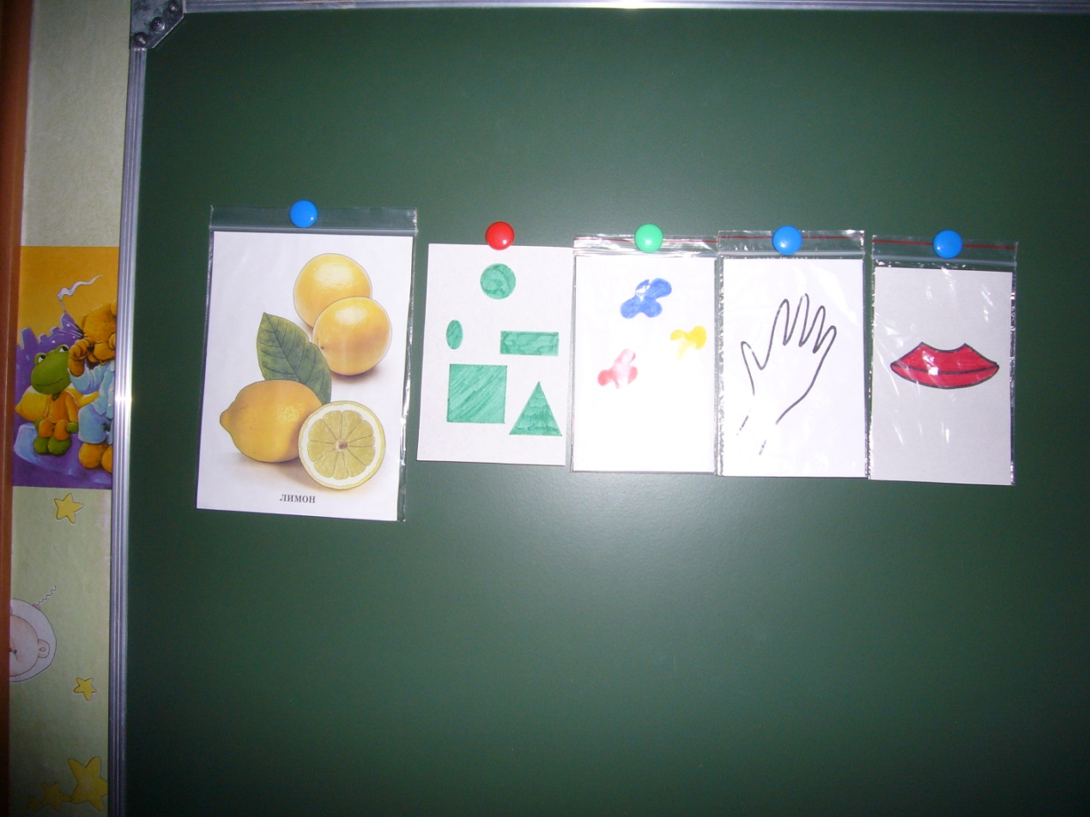
Д.И.«Подбери слова-признаки»
Цель: учить подбирать прилагательные к существительным.

Slide 12
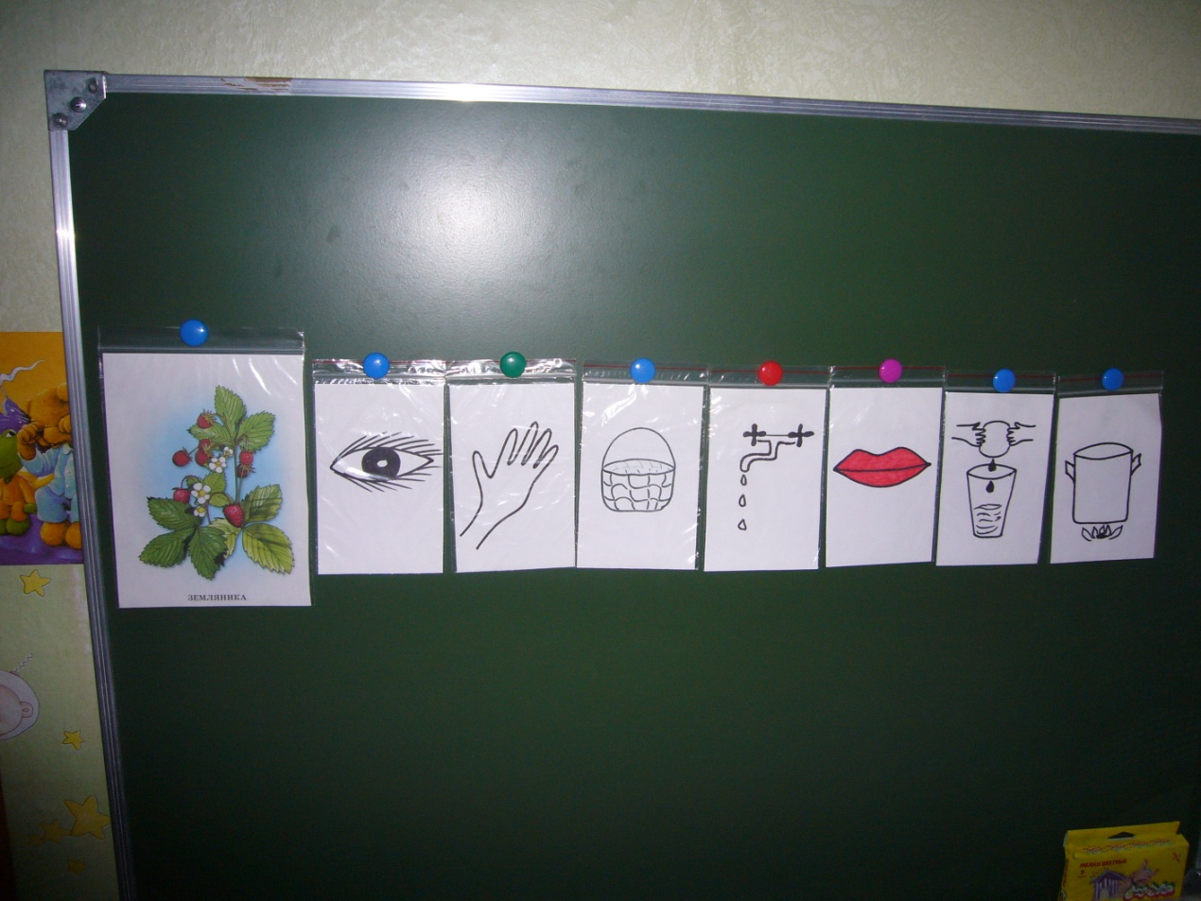
Д.И. «Подбери слова-действия»
Цель: учить подбирать глаголы к существительным.

Slide 13
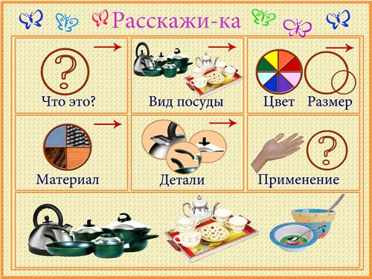
Мнемотаблица для составления описательного рассказа о посуде

Slide 14
Список использованной литературы:
Воробьева В. К. Методика развития связной речи у детей с системным недоразвитием речи. — М., 2005.
Глухов В. П. Формирование связной речи детей дошкольного возраста с общим речевым недоразвитием. — М., 2004.
Темникова В.Э. Логопедические игры с чистоговорками. –М.: «ГНОМ и Д», 2010.
Ткаченко Т.А. Схемы для составления дошкольниками описательных и сравнительных рассказов. – М.: «ГНОМ и Д», 2001.
Ткаченко Т. А. Учим говорить правильно. – М.: «ГНОМ и Д», 2005.

